Slide 1
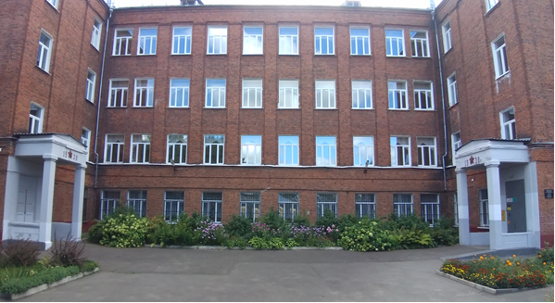
Реализация федерального проекта «Современная школа» регионального проекта «Образование»
Областное государственное казенное общеобразовательное учреждение
«Ивановская коррекционная школа № 1»
Фотография фасада здания
образовательной организации
На реализацию проекта были выделены средства из федерального бюджета в сумме 7 355 808,08 рублей.
Цель проекта – создание современных условий обучения и воспитания обучающихся с ОВЗ через обновление инфраструктуры школы, изменение содержания и повышение качества образовательного процесса.
https://ivkorrschool1.ros-obr.ru/#/
Notes:
Обложка

Slide 2
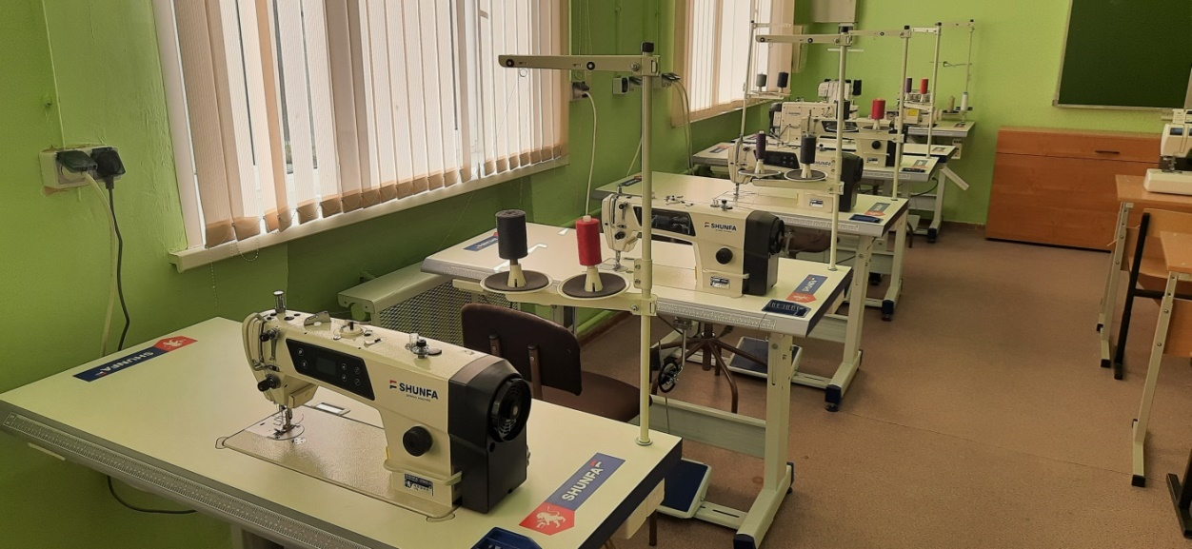
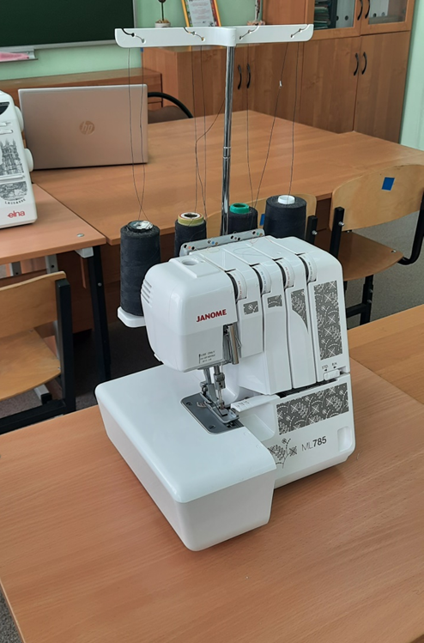
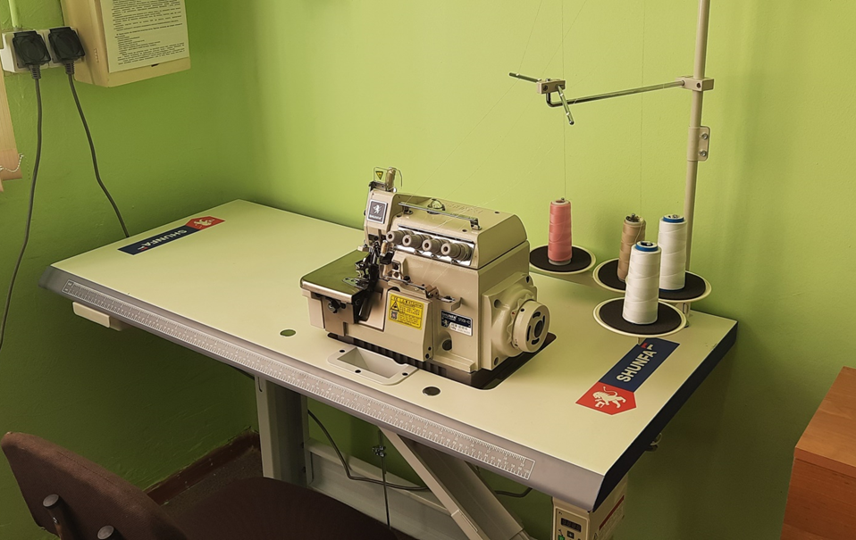
Швейные мастерские
В рамках программы полностью обновлено учебное оборудование для реализации предметной области «Технология» по профилям «Швейное дело» и «Столярное дело».

Slide 3
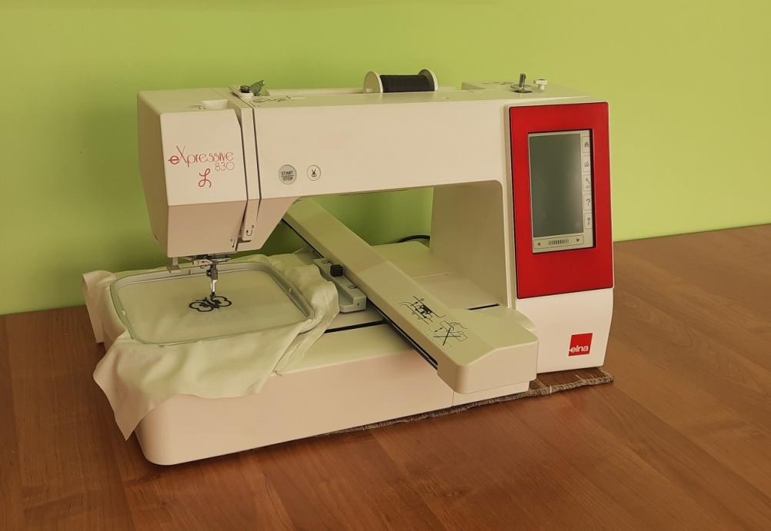
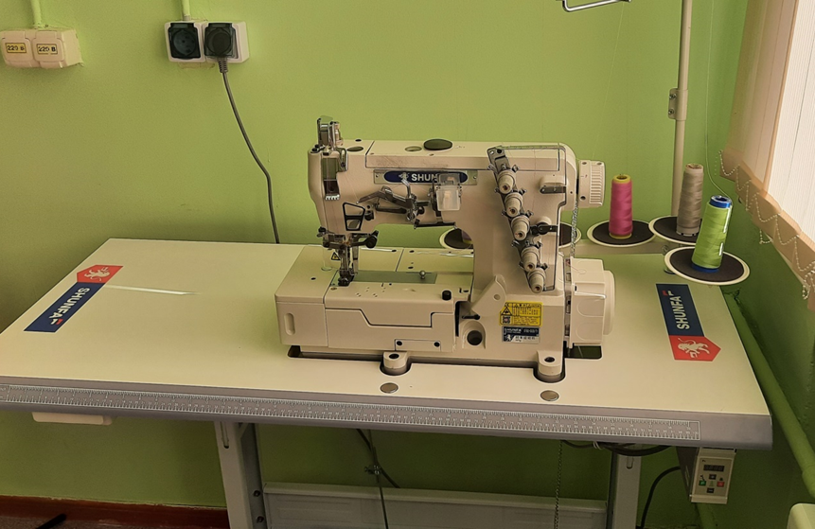
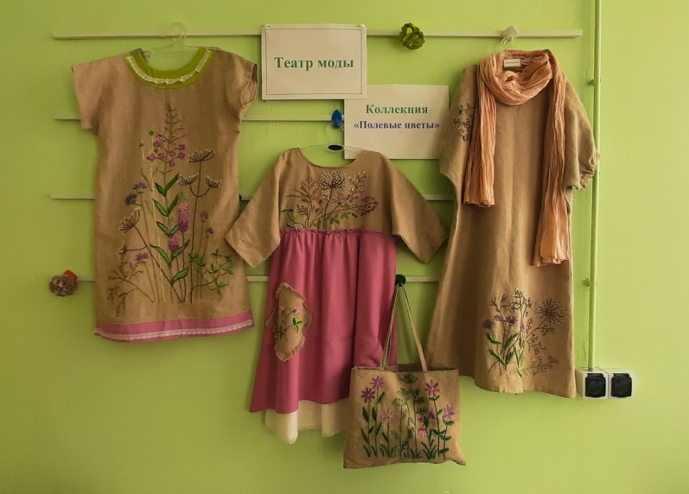
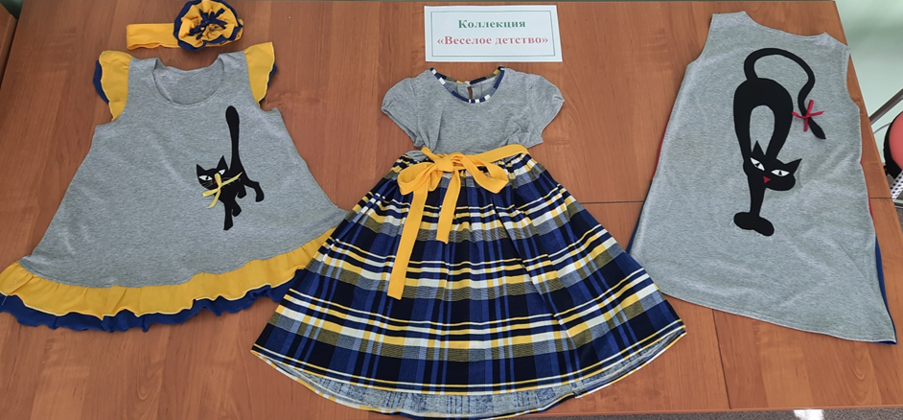
Швейные мастерские
С интересом осваивают ребята плоскошовную швейную машину по трикотажу и вышивальную машину с электронным оборудованием.

Slide 4
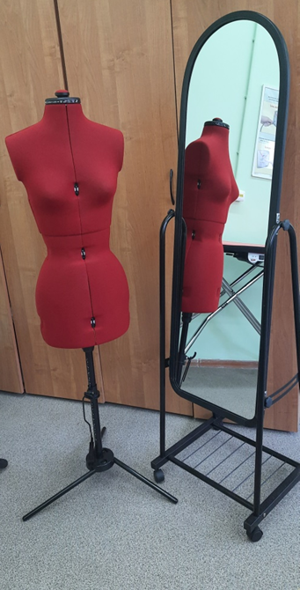
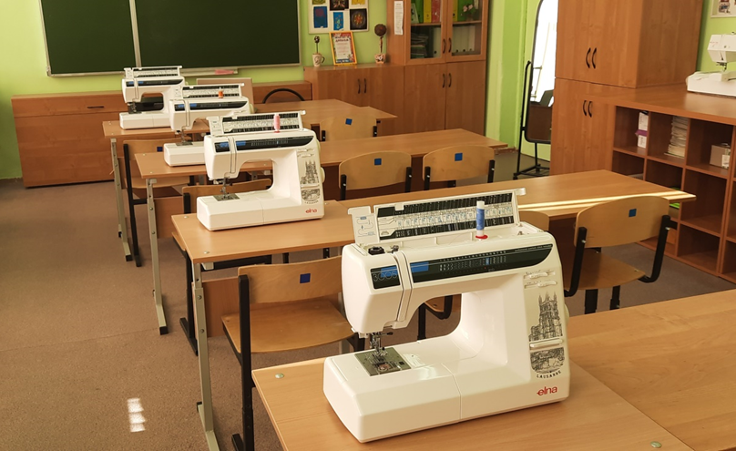
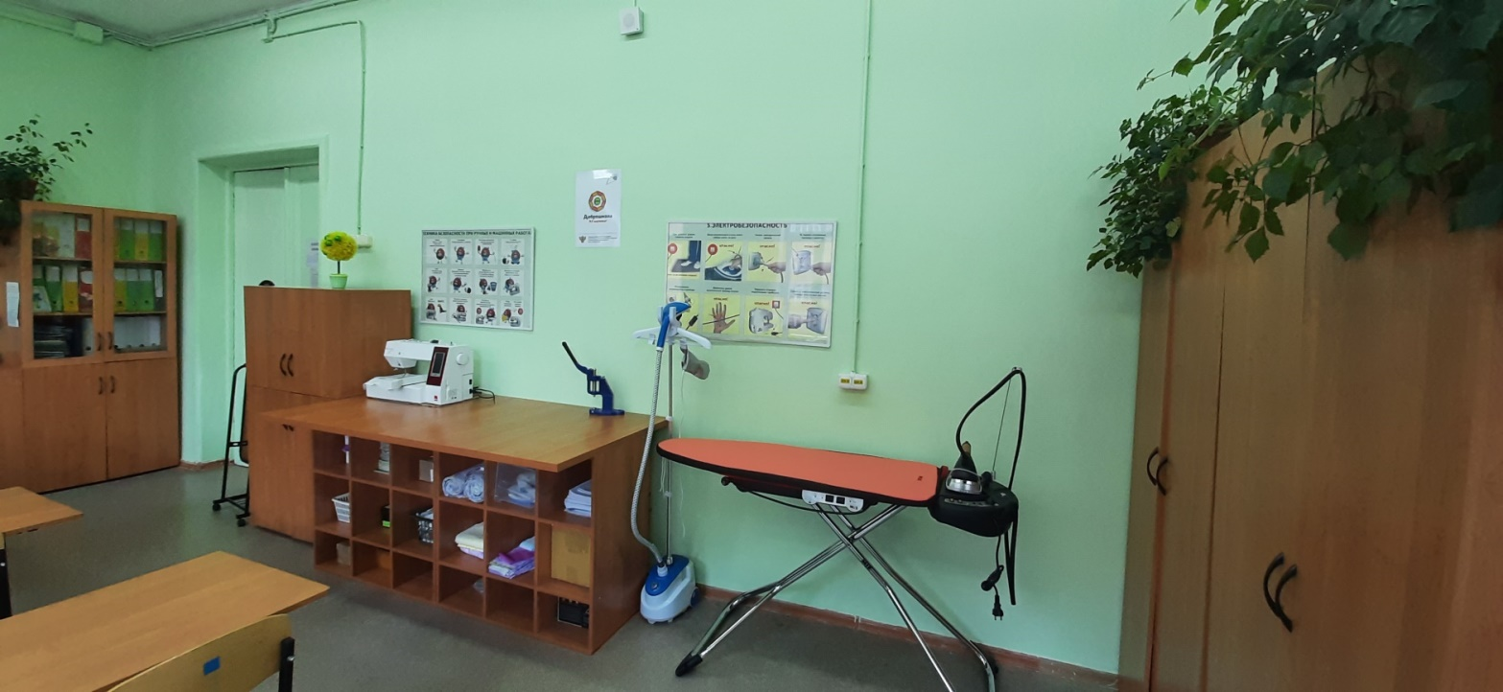
Швейные мастерские
В зону влажно-тепловой обработки приобрели современную гладильную систему, вертикальные отправители для одежды, передвижные зеркала и раздвижные женские манекены.

Slide 5
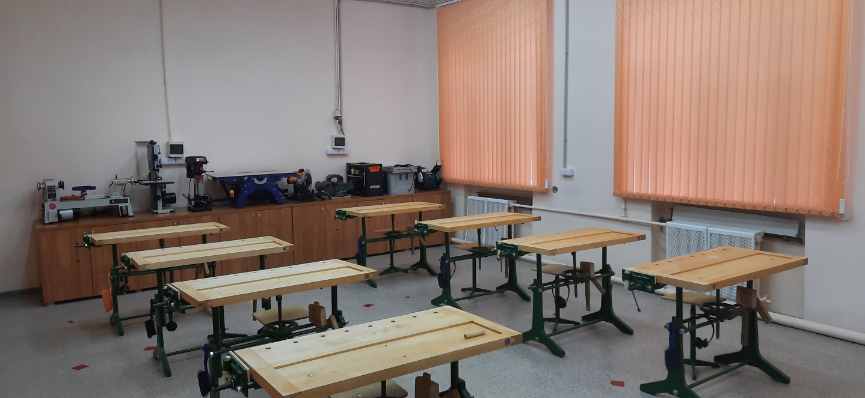
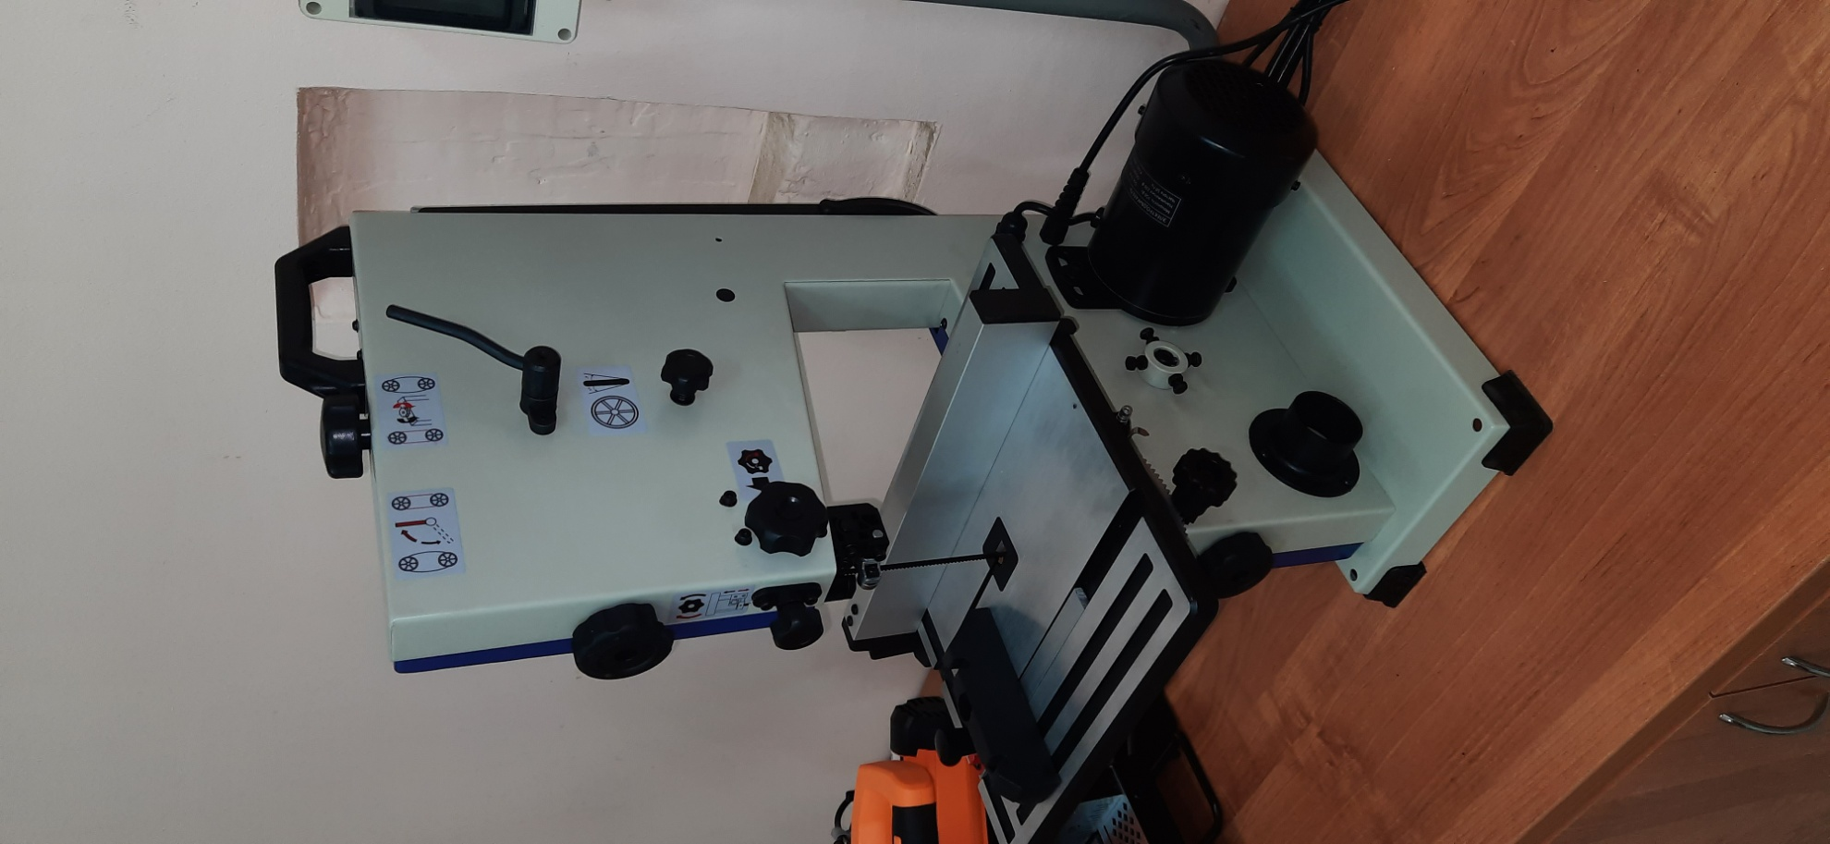
Столярные мастерские Оснащены новыми верстаками, современным технологичным оборудованием для работы по дереву и металлу.

Slide 6
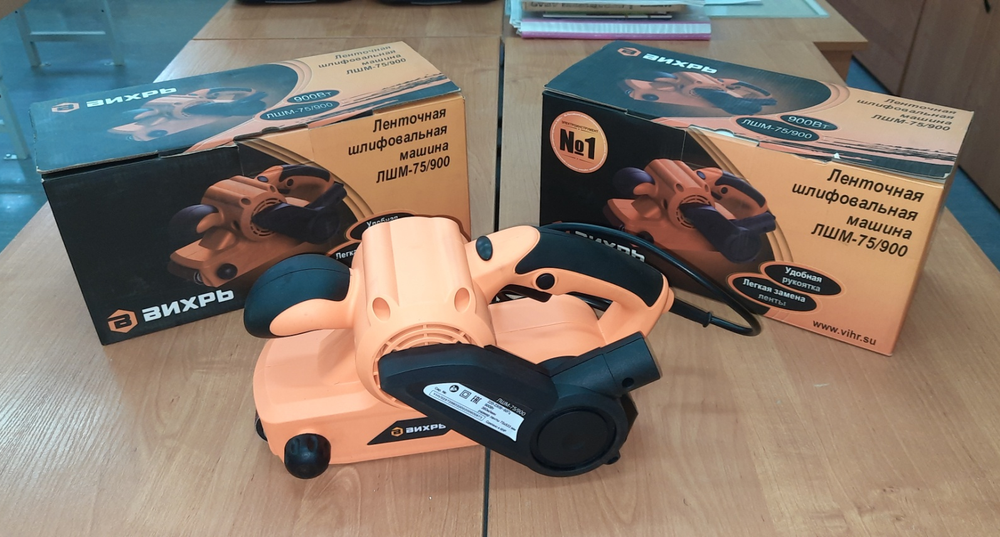
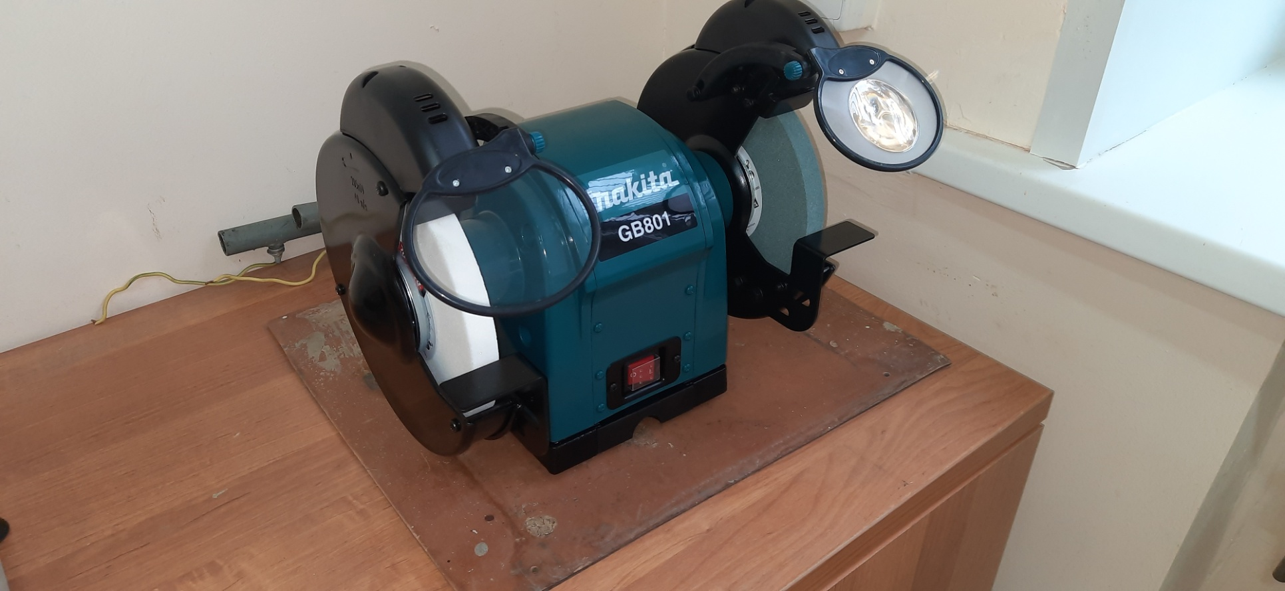
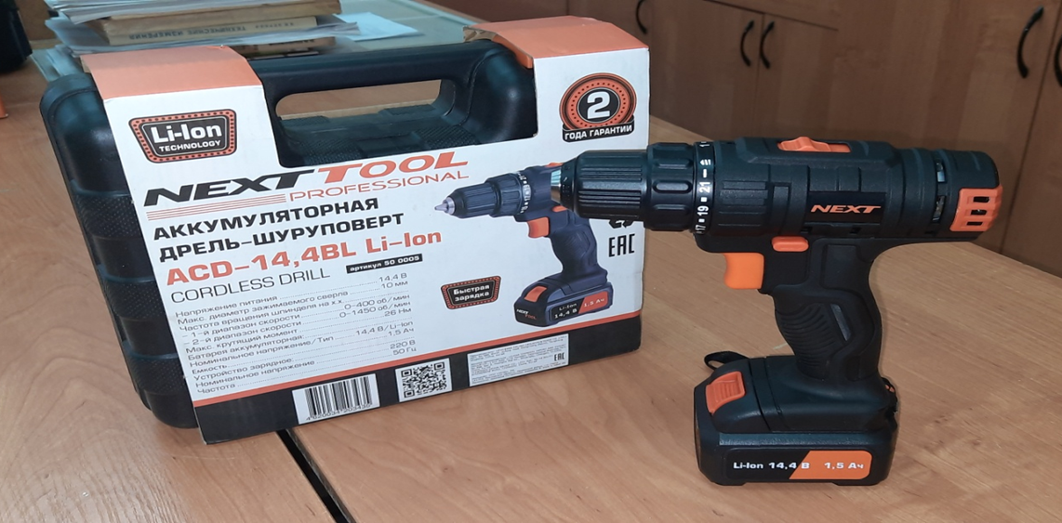
Столярные мастерские Закуплено большое количество инструментов ручного труда для каждого учащегося.

Slide 7
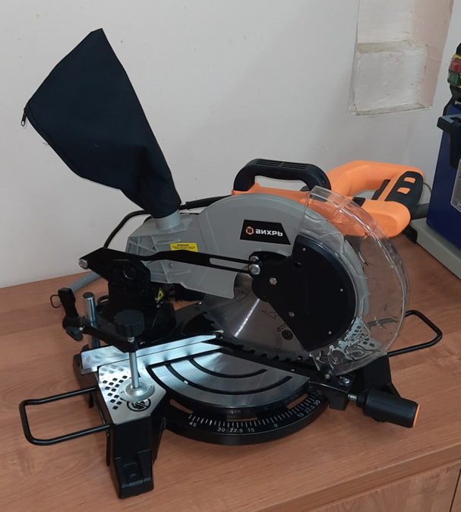
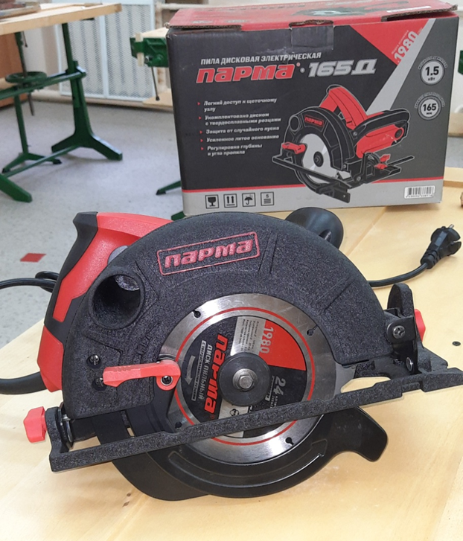
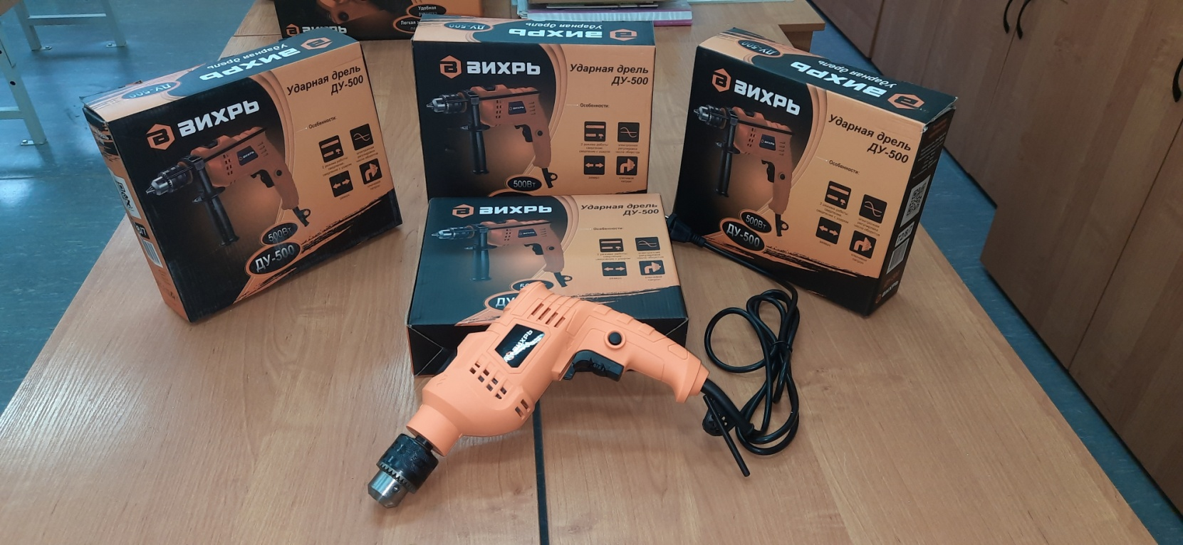
Столярные мастерские

Slide 8
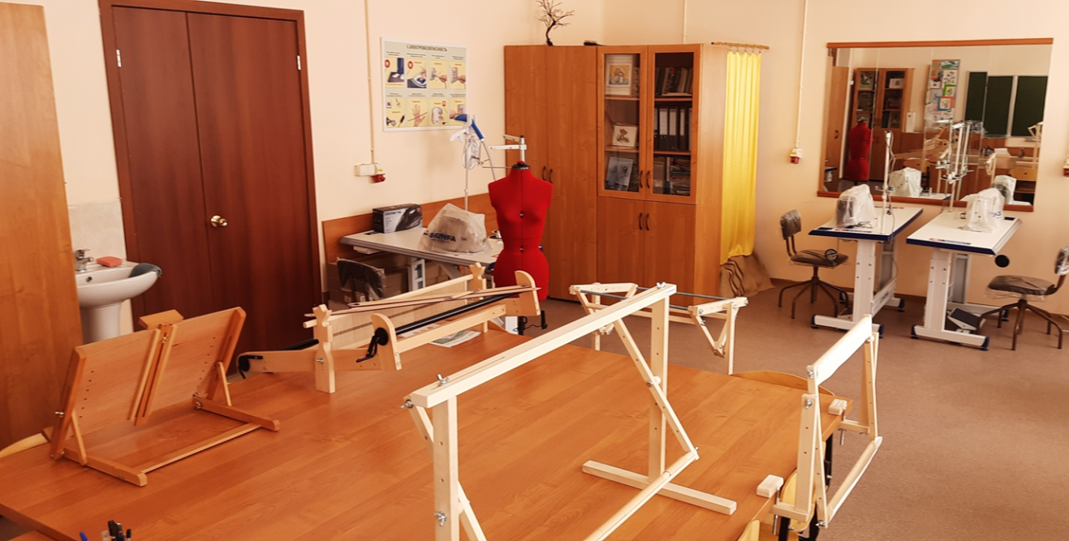
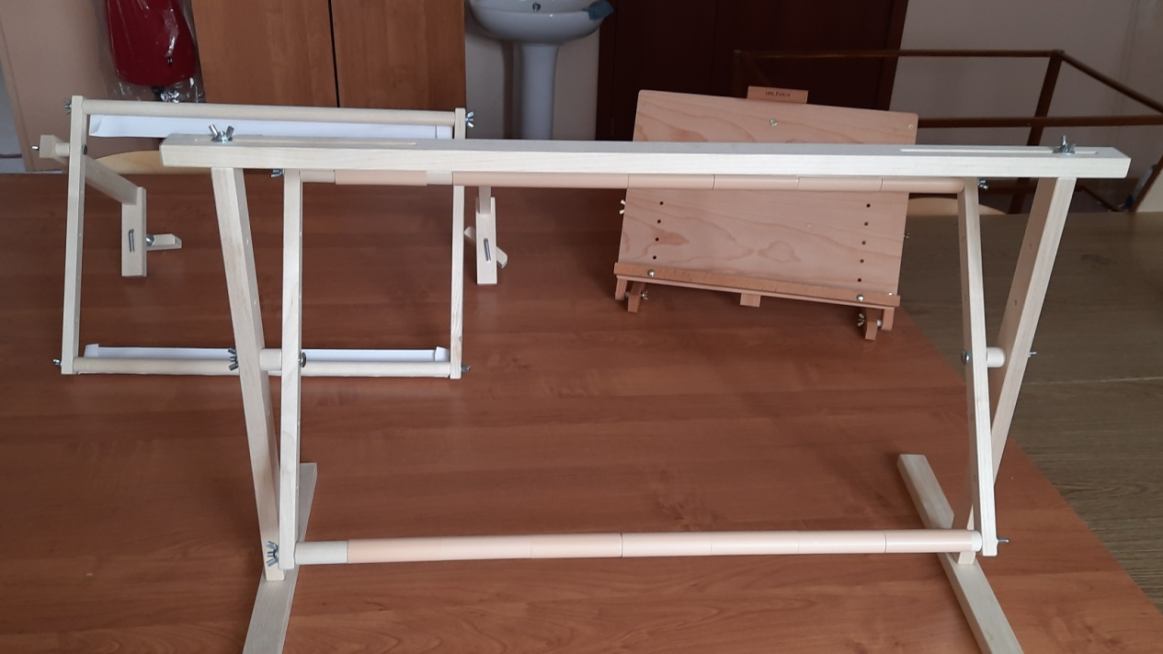
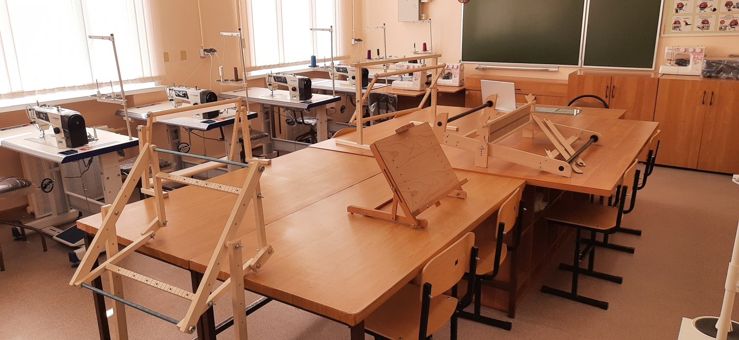
Дополнительное образование
«Декоративно-прикладное искусство»,
«Декоративно-прикладное искусство для обучающихся с ТМНР»

Slide 9
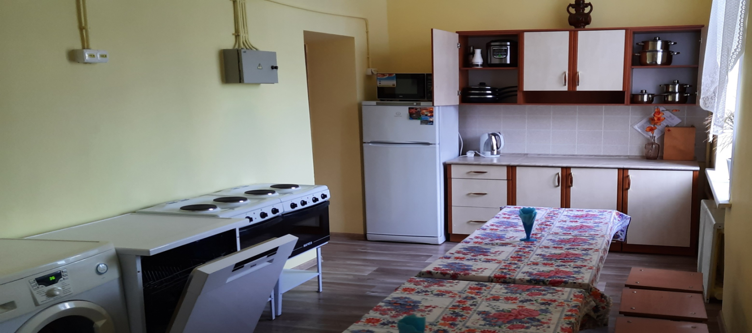
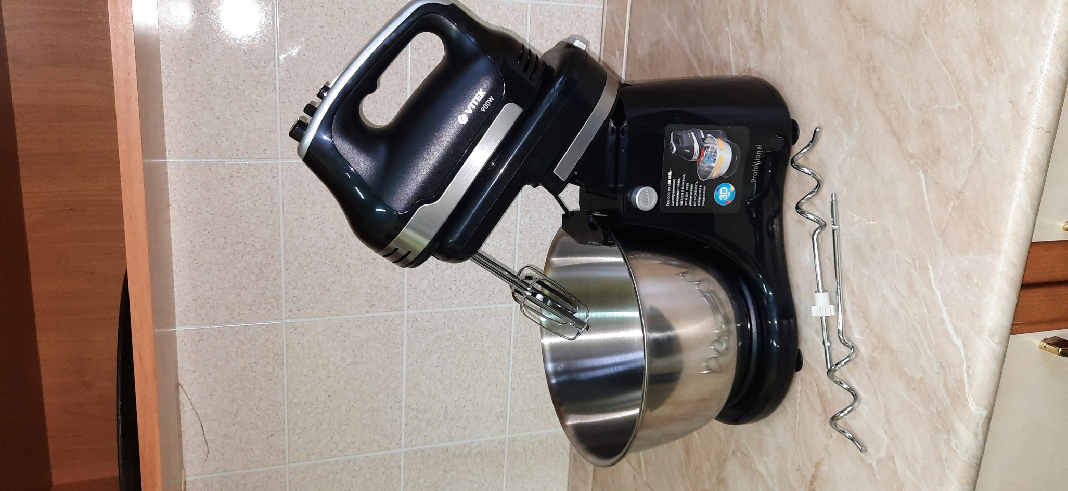
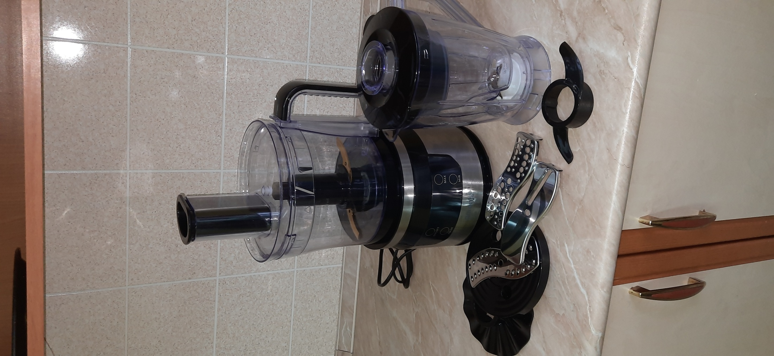
Дополнительное образование Мастерская «Повар»

Slide 10
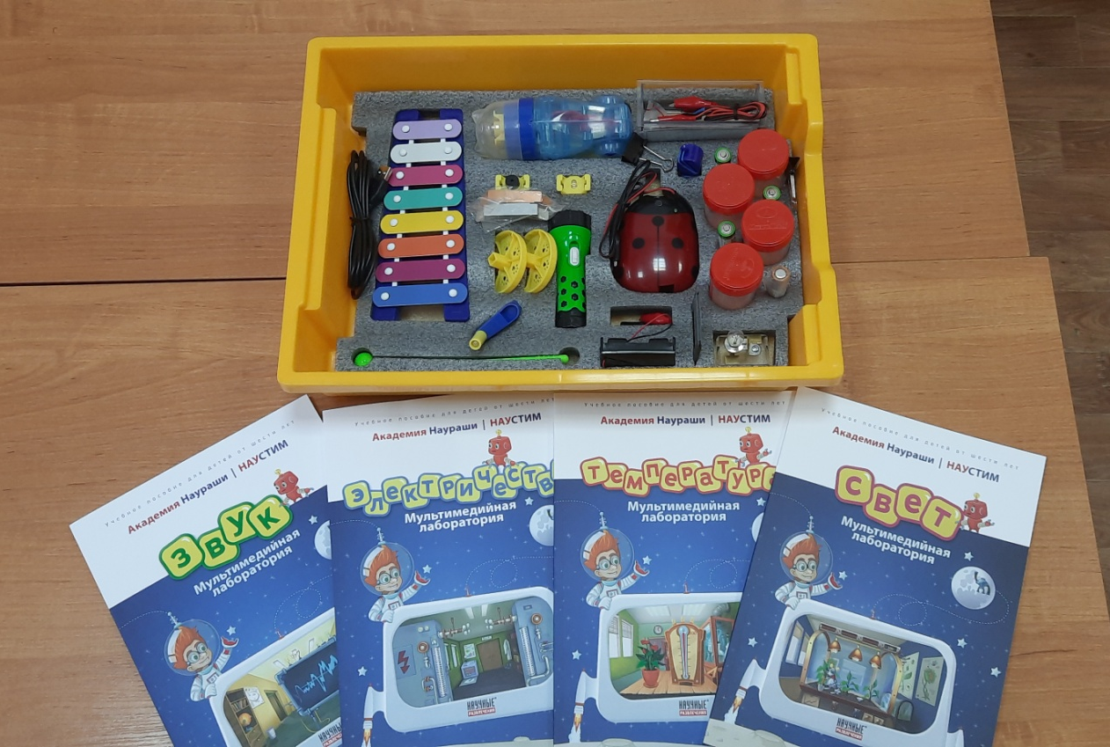
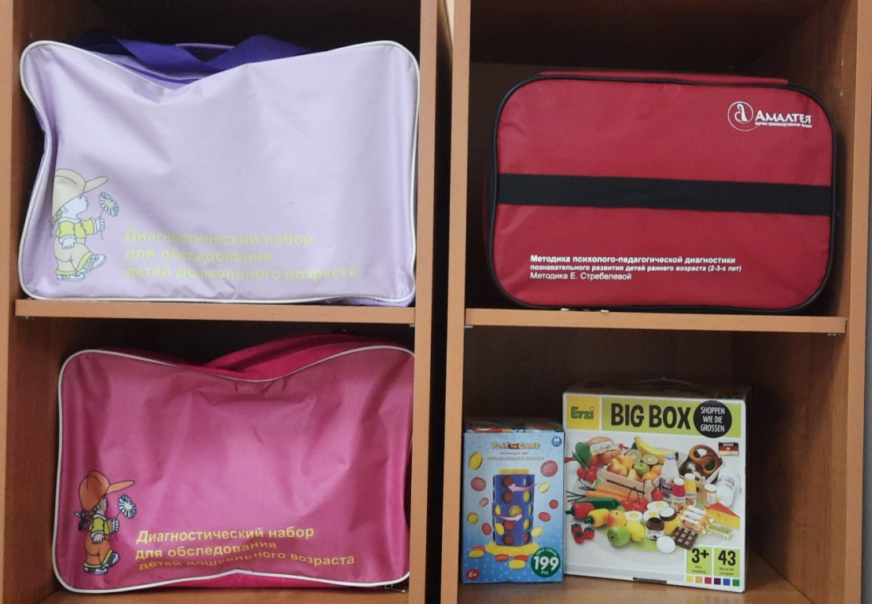
Психолого-педагогическое сопровождение
Кабинет педагога -психолога

Slide 11
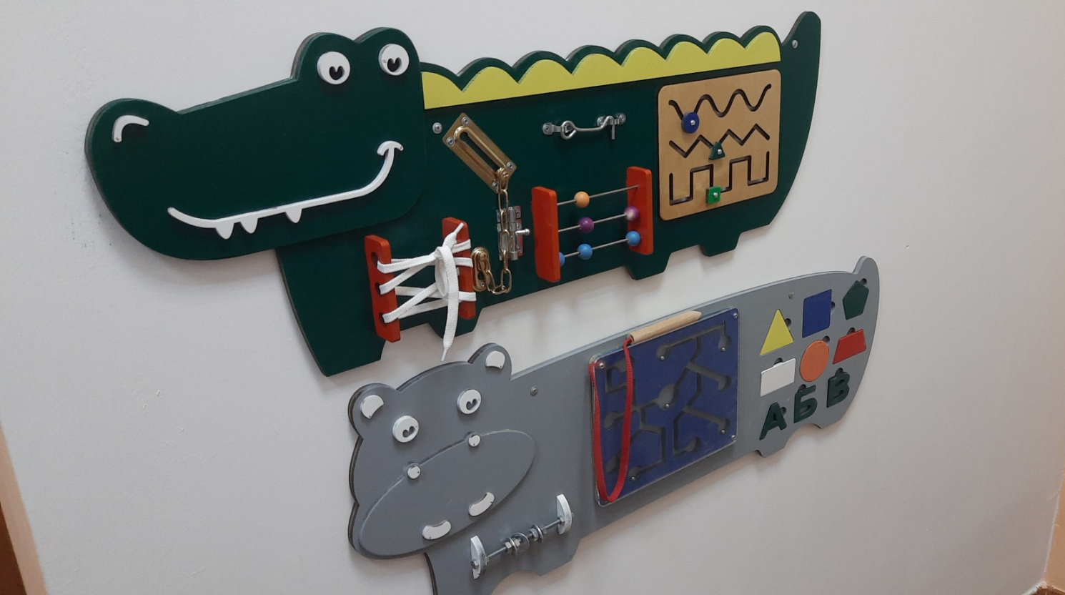
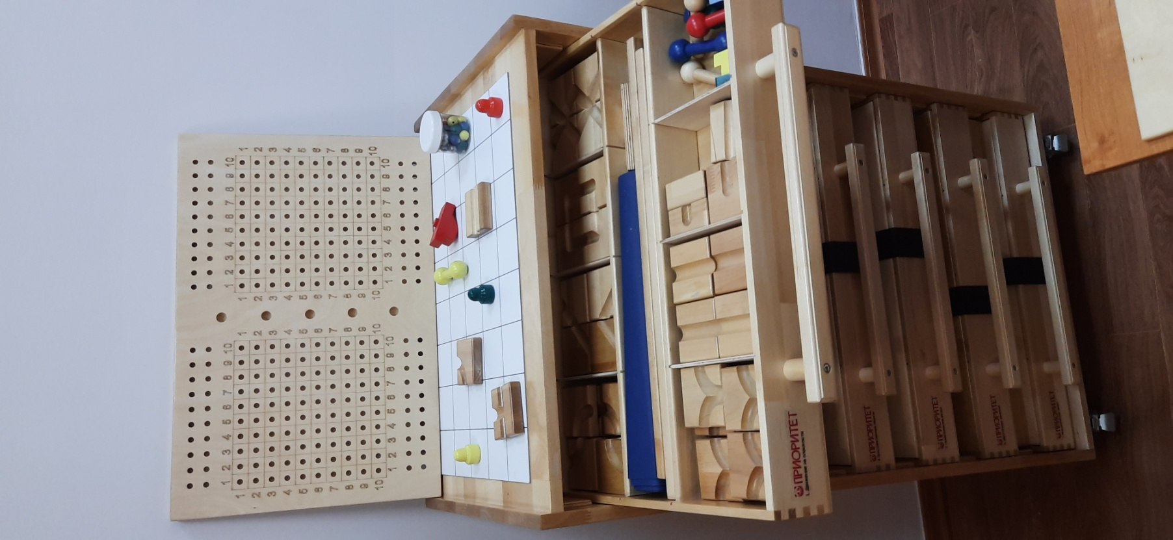
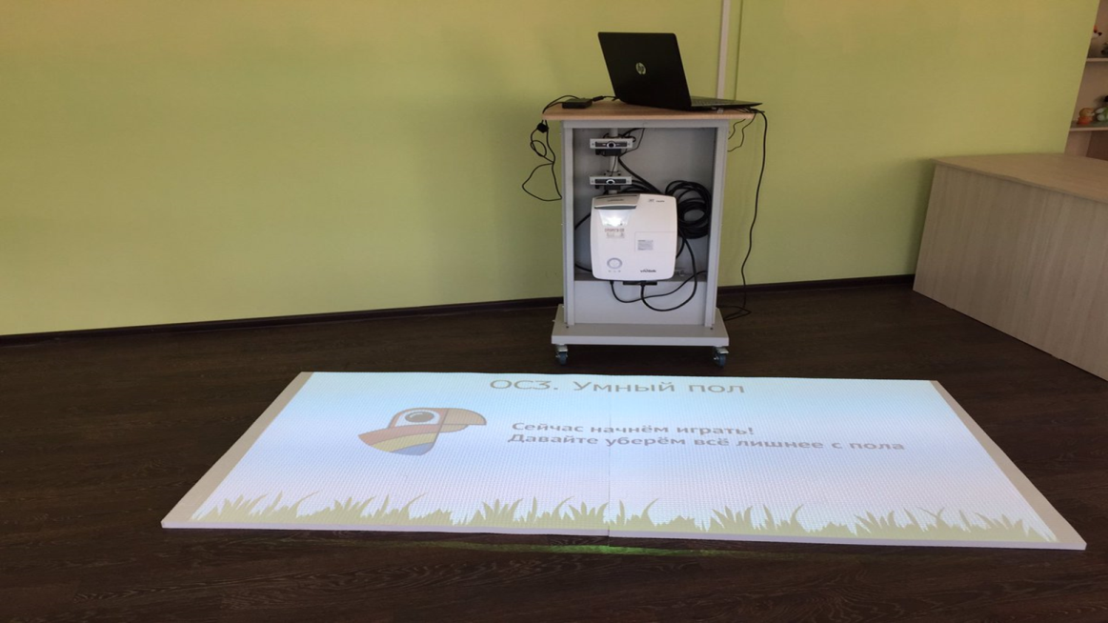
Психолого-педагогическое сопровождение
Кабинет педагога -психолога

Slide 12
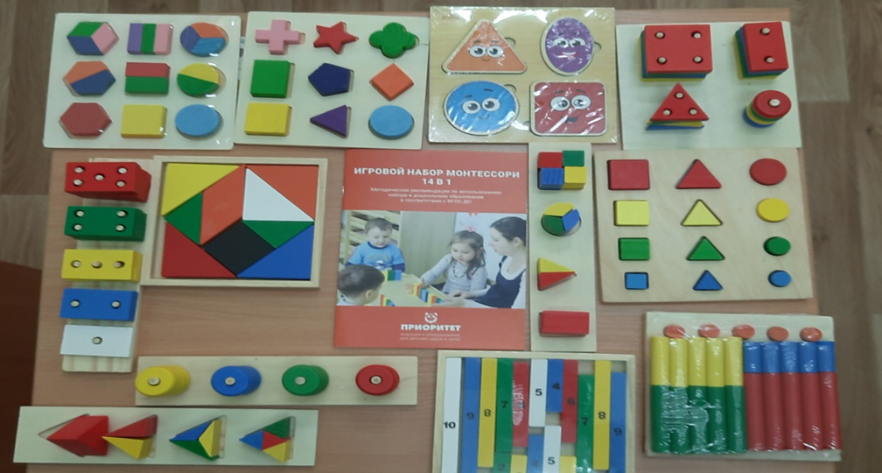
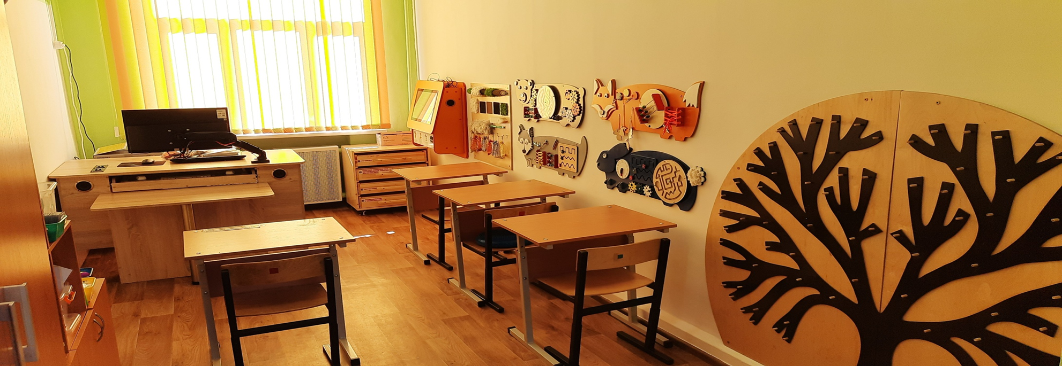
Психолого-педагогическое сопровождение Кабинет учителя - дефектолога

Slide 13
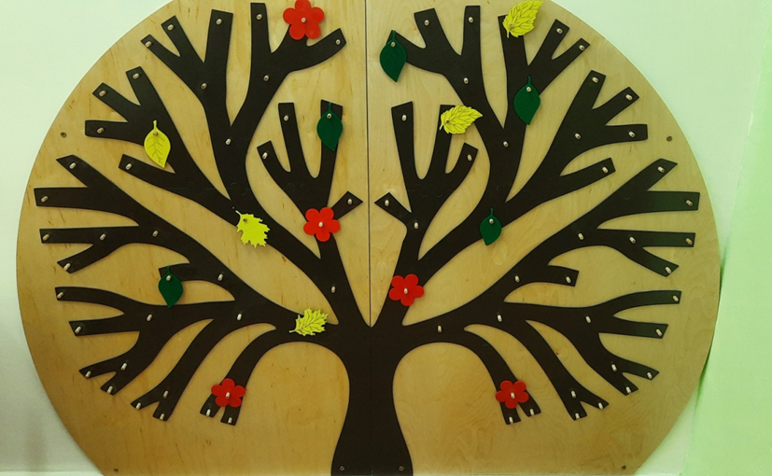
Психолого-педагогическое сопровождение Кабинет учителя - дефектолога

Slide 14
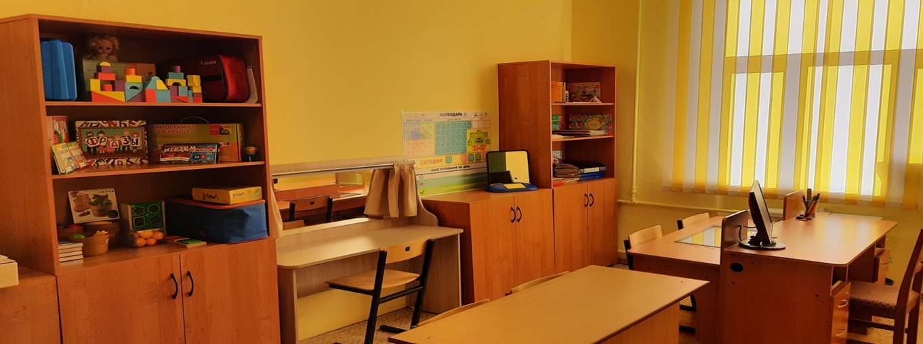
Психолого-педагогическое сопровождение Кабинет учителя - логопеда

Slide 15
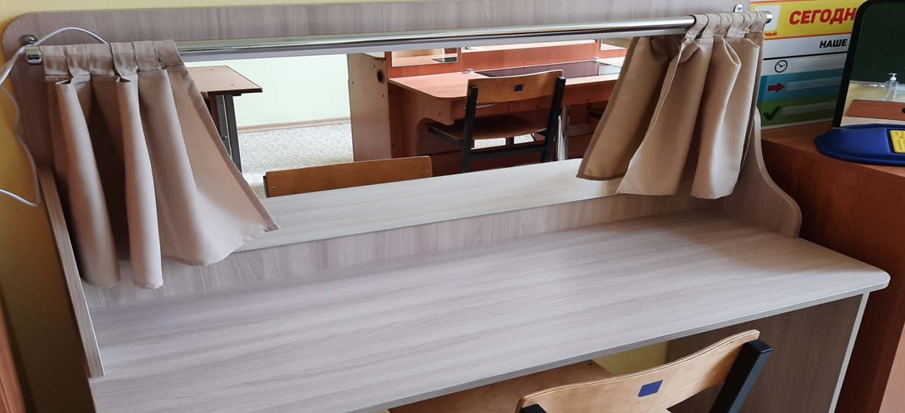

Slide 16
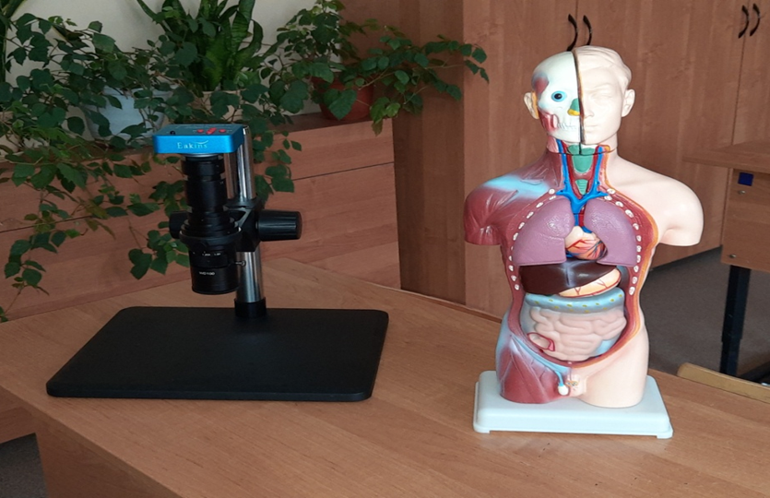
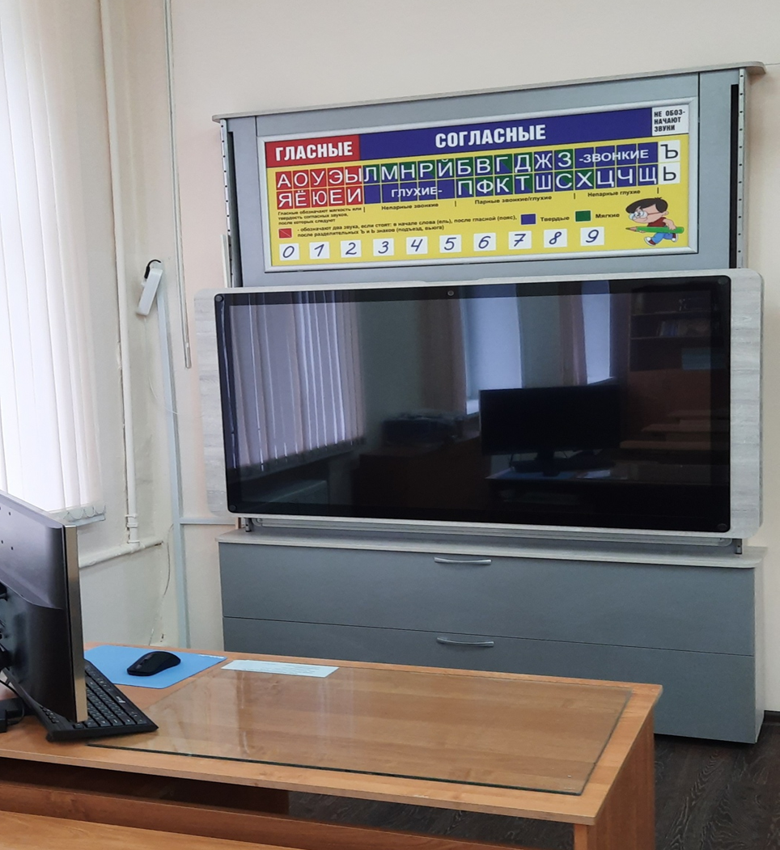
Учебные кабинеты Кабинеты начальной школы, математики, естествознания и географии оснащены учебно-демонстрационными системами с моторизированными сенсорными экранами и современными методическими пособиями.

Slide 17
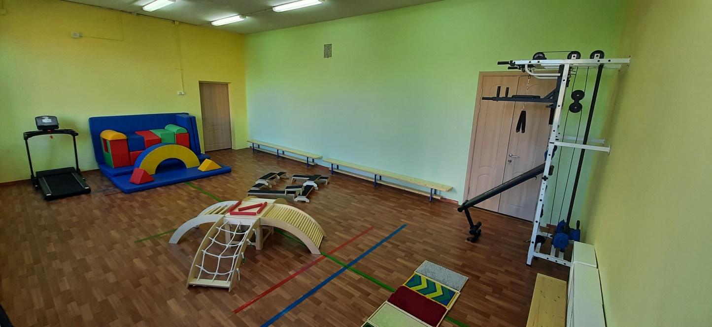
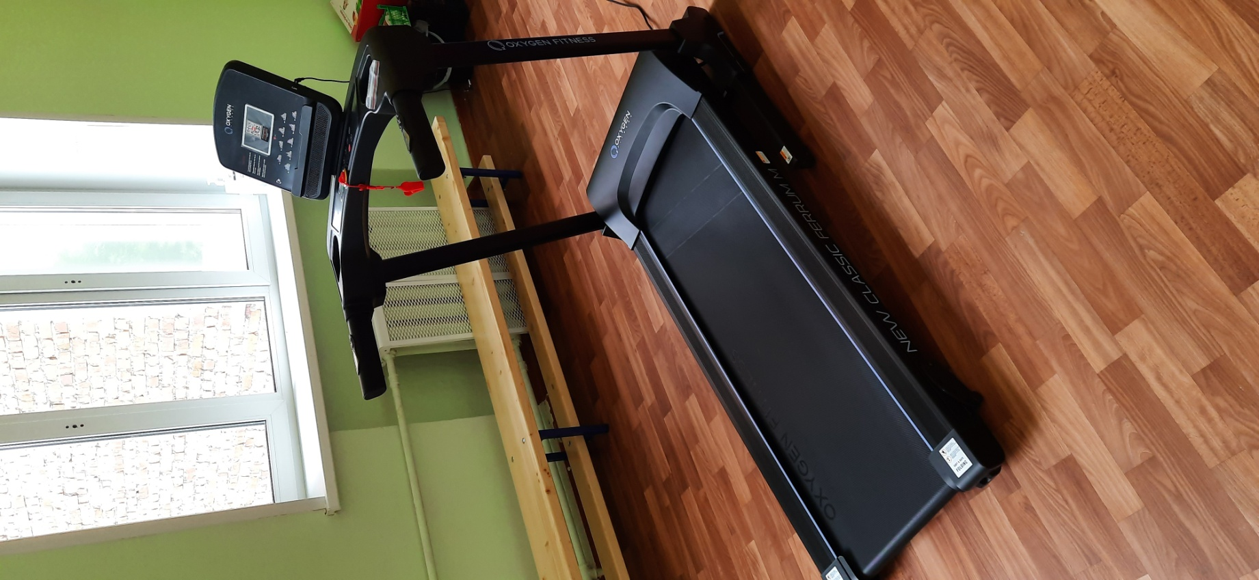
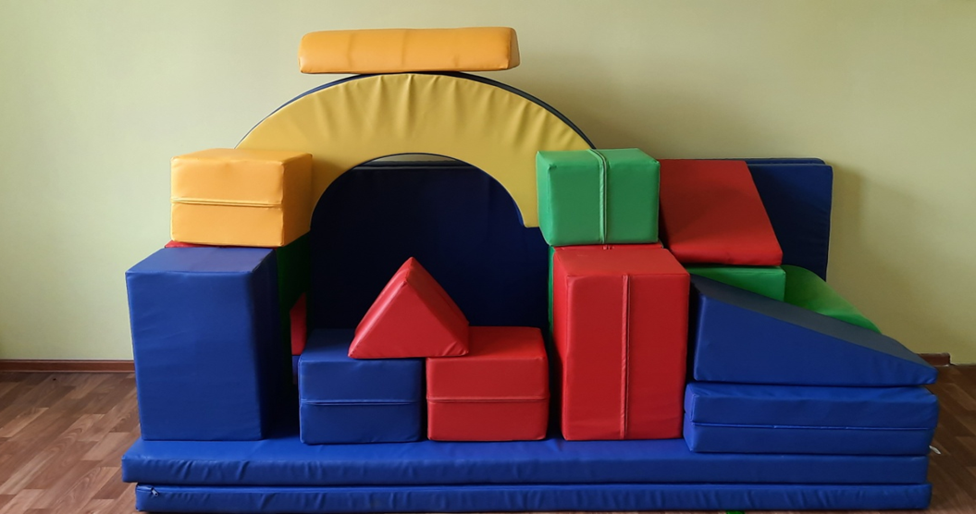
Кабинет адаптивной физкультуры для обучающихся с ТМНР 100% обучающихся с тяжелыми множественными нарушениями развития смогут воспользоваться современным, специализированным оборудованием

Slide 18
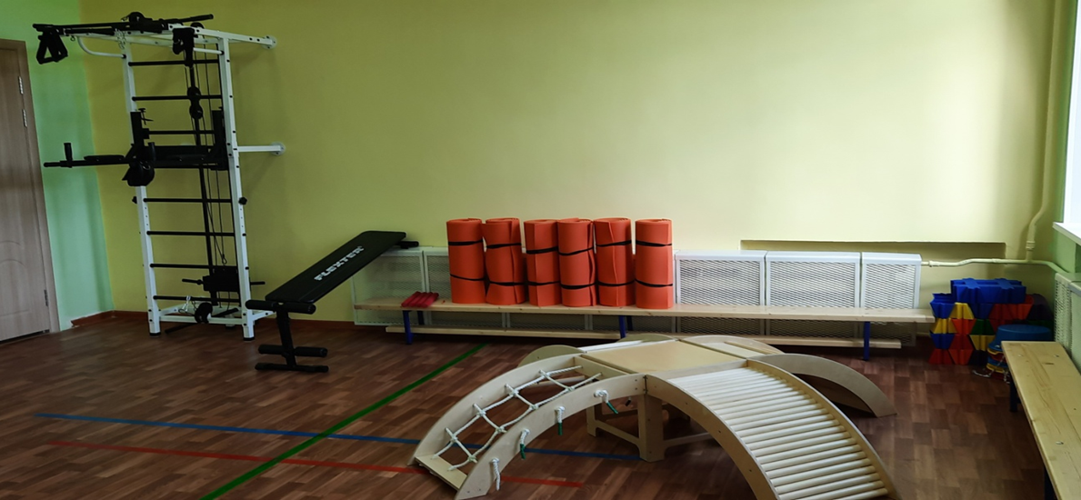
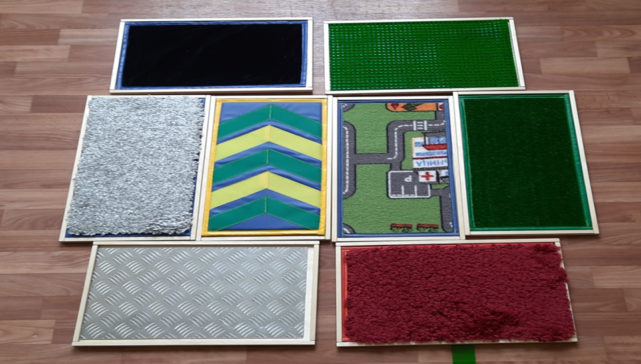
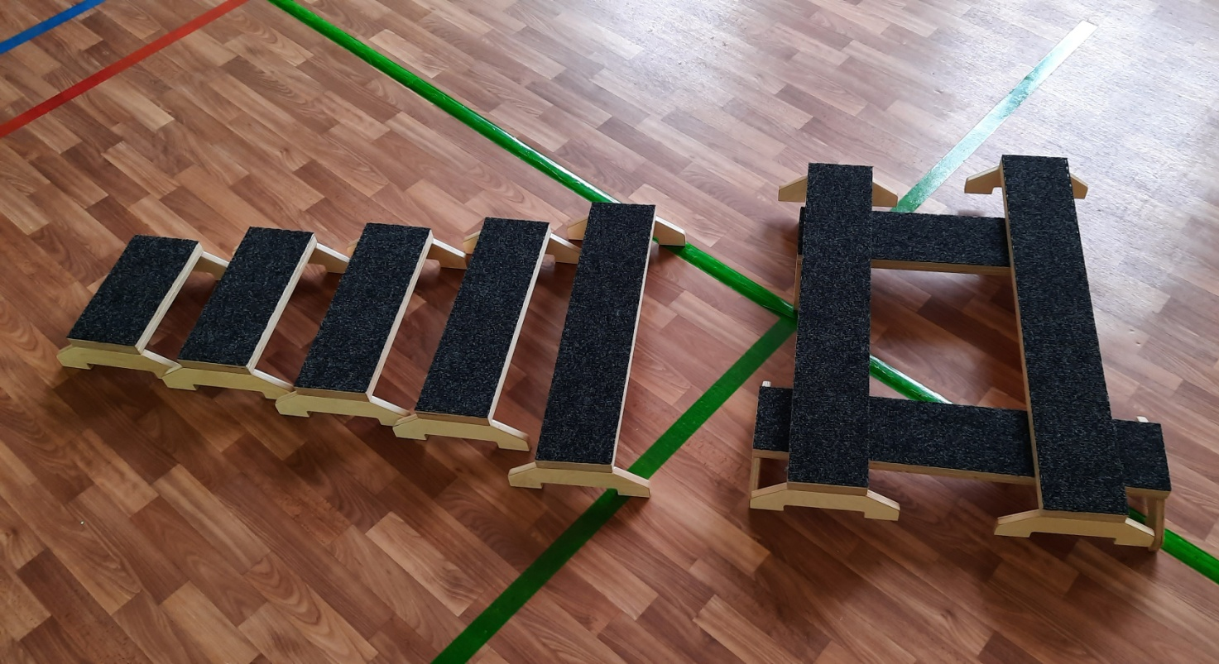
Кабинет адаптивной физкультуры для обучающихся с ТМНР

Slide 19
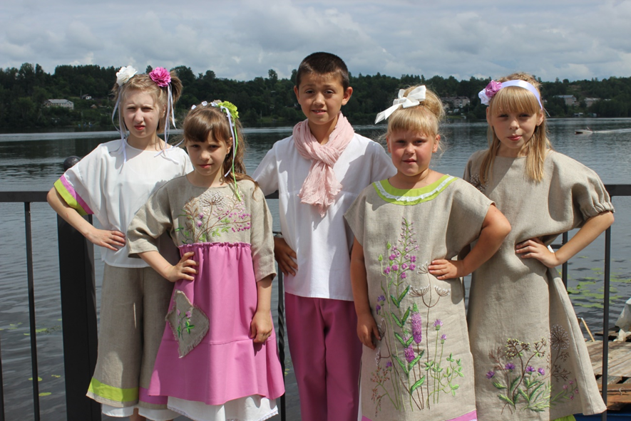
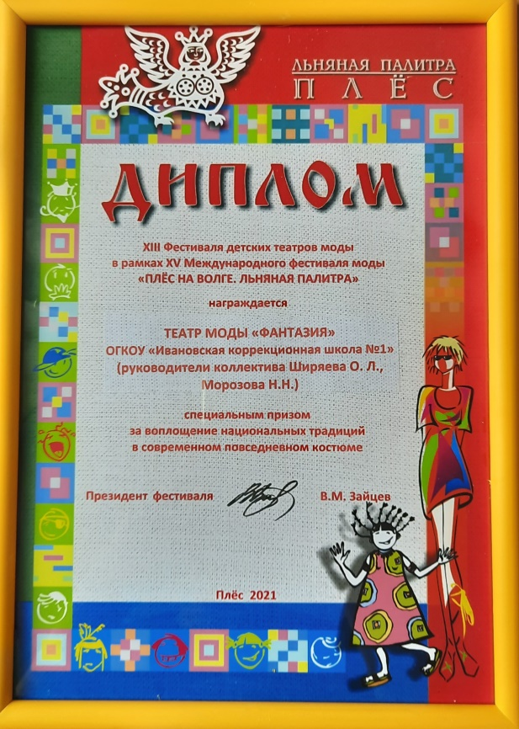
Участие школы в федеральном проекте «Современная школа» дает возможность:
• обучающимся – получить качественное образование, соответствующее требованиям федеральных государственных образовательных стандартов;
• выпускникам школы – быть конкурентоспособными в социуме и системе профессионального образования;
• педагогам – активно применять в своей практике современные технологии обучения;
• образовательному учреждению – иметь современную материально-техническую базу.

